Slide 1
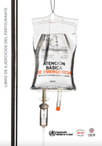

El método ABCDE y el historial SAMPLE
Atención Básica de Emergencia
Abordaje de pacientes traumatizados y con enfermedades agudas

Slide 2
Objetivos
Al finalizar esta sesión, el participante podrá:
Enlistar los principales riesgos que se deben considerar al atender a una persona enferma o lesionada.
Describir los componentes del método ABCDE para evaluar pacientes de emergencia.
Evaluar cada elemento del ABCDE en pacientes de emergencia.
Identificar acciones críticas para cada elemento del ABCDE.
Describir signos y síntomas de condiciones agudas potencialmente mortales.
Identificar acciones críticas para cada condición aguda potencialmente mortal.
Describir consideraciones pediátricas en el método ABCDE.
Indicar los elementos y hacer un de un historial SAMPLE.
Considerar vía y proceso para la transferencia en pacientes de urgencia.
Notes:
Title: Group of businessman
Creator: Canva
Source (accessed on January 21 2023): https://www.canva.com/icons/MAAWVEL4d9Q-group-of-businessman/
Introductions
Your full names
Where you work
What you do
What we should call you
Your expectations

Slide 3
El método ABCDE y el historial SAMPLE
Parte 1: Introducción al método ABCDE
Notes:
The ABCDE and SAMPLE history approach is used throughout the Basic Emergency Care course. This module provides an overview of the different elements in the ABCDE approach and SAMPLE history. We will then explore these elements in more detail throughout the presentation series.

Slide 4
¿Por qué el método ABCDE?
Comience siempre con el método de ABCDE de un modo sistemático.
Identifica las condiciones potencialmente mortales y reversibles temprano.
HACE primero las intervenciones más críticas: ¡resolver problemas antes de avanzar!
El método ABCDE es muy rápido en un paciente estable.
Objetivos:
Identificar rápidamente condiciones que amenazan la vida.
Asegurar que la vía aérea permanezca permeable.
Asegurar que la respiración y la circulación sean suficientes para suministrar oxígeno al organismo.
Notes:
El objetivo del método ABCDE es identificar rápidamente trastornos y lesiones potencialmente mortales; asegurar que la vía aérea esté despejada y que la respiración y la circulación sean suficientes para suministrar oxígeno al organismo.

Slide 5
El historial SAMPLE
Categorías o preguntas a obtener en el historial SAMPLE
  Signos y síntomas
  Alergias
  Medicamentos
  (Pasado) Antecedentes clínicos
  (Last oral intake) Ultimo alimento
  Eventos relacionados con la enfermedad o lesión
Se debe realizar posterior a la evaluación ABCDE
Permite una comunicación más ágil entre proveedores
Objetivo:
  Identificar rápidamente historia para el manejo del paciente de emergencia
Notes:
Tras la evaluación ABCDE se debe hacer un historial rápido utilizando el método SAMPLE: S – Signos y síntomas, A – Alergias, M – Medicamentos, P – (Past history) Antecedentes clínicos, L – (Last oral intake) Última ingesta, E – Eventos relacionados con la enfermedad o lesión. Las categorías del historial SAMPLE se describen en general a continuación, y las preguntas esenciales para una presentación específica se indican en el módulo correspondiente. Usando los métodos SAMPLE y ABCDE conjuntamente, los diferentes proveedores se pueden comunicar fácilmente con respecto a pacientes graves.

Slide 6
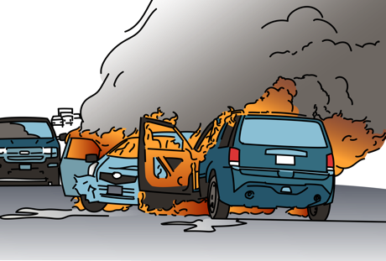
Elementos del método de ABCDE
Lo más importante es estar seguro
Seguridad en la escena:
  Incendio
  Colisión de transito
  Edificio derrumbado
  Violencia
  Riesgo de enfermedades infecciosas
Solicite ayuda temprano si es necesario
  Múltiples víctimas
  Inicie la gestión lo antes posible para traslados
  Sepa a qué agencias locales llamar ante la sospecha de de epidemias o exposiciones peligrosas
©WHO/Laerdal Medical
Notes:
Lo mas importante es mantener la seguridad
Peligros en el lugar
Incendio
Colision de transito
Edificio derrumbado
Violencia
Riesgo de enfermedades infecciosas

Slide 7
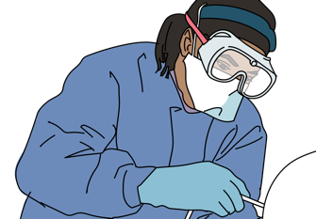
Consideraciones de seguridad
Equipo de protección personal
Limpieza y descontaminación
Considere el EPP apropiado para la situación
  Guantes
  Vestido
  Máscara
  Lentes de protección
  Lavado de manos
  Utilice el equipo de protección personal y lávese las manos antes y después del contacto con cada paciente (o use un desinfectante en gel a base de alcohol)
  Limpie todas las superficies del establecimiento
  Consulte protocolos locales de descontaminación
©WHO/Laerdal Medical
Notes:
Lo mas importante es mantener la seguridad
Peligros en el lugar
Incendio
Colision de transito
Edificio derrumbado
Violencia
Riesgo de enfermedades infecciosas

Slide 8
Pregunta 1 del libro de ejercicios:
Seguridad
Una persona ingresa al puesto de salud con vómitos; sangra por la boca y se queja de dolor abdominal
Basándose en la sección anterior del libro de ejercicios, describa qué se necesita para tratar a esta persona sin correr riesgos

Slide 9



Elementos clave en el método ABCDE
Vía Aérea:
  Revise si hay alguna obstrucción del flujo de aire hacia los pulmones
  Si hay trauma, inmovilice columna cervical
Respiración:
  Asegure que haya una entrada adecuada de aire a los pulmones
Circulación con control de hemorragia:
  Evalúe si hay una adecuada perfusión
  Compruebe si hay signos de sangrado potencialmente mortal
Notes:
Tenga en cuenta las siguientes condiciones importantes que deben identificarse en el enfoque ABCDE
VÍAS RESPIRATORIAS
Una persona con dificultad para respirar puede tener inflamación de las vías respiratorias causada por una reacción alérgica grave (anafilaxia) o asfixia (obstrucción por Fcuerpo original). El estridor sugiere un estrechamiento grave de las vías respiratorias.
RESPIRACIÓN
Hipotensión con ausencia de ruidos respiratorios en un lado, especialmente con venas del cuello distendidas (hinchadas o agrandadas) o desplazamiento traqueal: pueden indicar neumotórax a tensión. Las sibilancias pueden indicar asma o alergia grave. reacción.

Slide 10


Elementos clave en el método ABCDE
Disfunción Neurológica
  Evalúe y proteja las funciones del cerebro y de la columna vertebral
  Revise estado neurológico (AVDI/Glasgow), pupilas y glucosa
Exposición
  Identifique todas las lesiones y las amenazas ambientales
  Evite la hipotermia
!
Este método progresivo está diseñado para que se puedan identificar y tratar tempranamente y en orden de prioridad los trastornos potencialmente mortales.
Si se descubre un problema en cualquiera de los pasos (A B C D E), se debe resolver de inmediato antes de avanzar al paso siguiente
Notes:
D – Disfunción neurológica: evalúe y proteja las funciones del cerebro y de la columna vertebral.
E – Exposición: identifique todas las lesiones y las amenazas ambientales y evite la hipotermia.
Este método progresivo está diseñado para que se puedan identificar y tratar tempranamente y en orden de prioridad los trastornos y lesiones que pueden ser mortales. Si se descubre un problema en cualquiera de los pasos, se debe resolver de inmediato antes de avanzar al paso siguiente. El método ABCDE debe aplicarse en los primeros 5 minutos y se debe repetir siempre que el estado del paciente cambie o empeore.

Slide 11





Habilidades esenciales BEC
Evaluación de la Circulación
Control del sangrado externo
Cateterización IV
Administración líquidos para edo. de choque
Masaje Uterino para Hemorragia Posparto
Escala de Coma de Glasgow / AVDI
Rotación en bloque
Inmovilización completa de la columna
Inmovilización de fracturas
Inmovilización de fractura expuesta
Colocación de un inmovilizador pélvico
Evaluación secundaria (cabeza a pies)
Tratamiento general de heridas
Tratamiento de quemaduras
Mordedura de serpiente
Posicionamiento de la paciente embarazada
General
Evaluación ABCDE
Inmovilización de la columna cervical
Extensión de cabeza /elevación de mentón
Tracción Mandibular
Aspiración de la vía aérea
Inserción de cánula orofaríngea / nasofaríngea
Manejo de Atragantamiento
Posición de recuperación
Evaluación de la respiración
Suministro de oxígeno suplementario
Ventilación con bolsa-válvula-mascarilla
Descompresión de Emergencia con aguja
Tratamiento de Neumotórax abierto
Cámara de inhalación con botella de
plástico

Slide 12
RECUERDE...
!
Siempre verifique si hay signos de traumatismos en cada uno de los pasos del método ABCDE, y consulte el módulo sobre traumatismos cuando sea necesario.

Slide 13
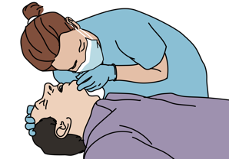
Vía aérea: Evaluación
¿El paciente habla normalmente?
Escuche si hay sonidos anómalos que puede indicar una obstrucción
Observe y escuche para detectar si hay líquidos
Observe si hay algún cuerpo extraño o una inflamación anómala en torno a la vía aérea, o alteración del estado mental
Compruebe si el paciente es capaz de tragar saliva o babea
Problema identificado
Manejo de vía aérea
Normal
Evaluación de la Respiración (B)
©WHO/Laerdal Medical
Notes:
When assessing a patient’s airway, a simple way to begin is by asking if they can talk normally. If they can talk normally, then the airway is open. If the patient is not talking normally, check for any reasons why. Listen for abnormal sounds suggesting airway obstruction and look and listen for fluid in the airway. Look for any foreign body, any swelling around the airway and ask the patient if they can swallow their saliva. Check for any signs of altered mental status, for example confusion or drowsiness. If the patient is unable to talk then look to see if their chest wall is moving, and listen and feel for any air movement from the mouth or nose. If you identify any problems, immediately start management. You will notice we are using a ‘look, listen and feel approach’ in our assessment, and this will be the same for all elements of the ABCDE approach.

Slide 14
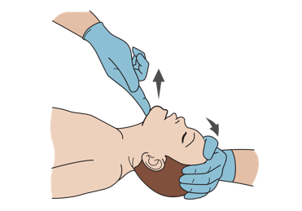
Vía aérea: Evaluación
Si el paciente no puede hablar normalmente:
  Si no hay traumatismo
    → abra la vía aérea usando la maniobra de extensión de la cabeza y elevación del mentón
  Si sospecha de traumatismo
    → mantenga inmovilizada la columna cervical y abra la vía aérea utilizando la maniobra de tracción mandibular.
Para mantener la vía aérea despejada, utilice:
    → Una cánula orofaríngea o nasofaríngea
©WHO/Laerdal Medical
Notes:
Si el paciente no puede hablar normalmente:
Si NO HAY TRAUMATISMO, abra la vía aérea usando la maniobra de extensión de la cabeza y elevación del mentón
Si EXISTE LA POSIBILIDAD DE TRAUMATISMO, mantenga inmovilizada la columna cervical y abra la vía aérea utilizando la maniobra de tracción mandibular.
Para mantener la vía aérea despejada, utilice:
Una cánula orofaríngea o nasofaríngea
Image: Original Tein Jung Illustration 2017.

Slide 15
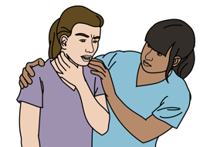
Vía aérea: Cuerpo Extraño
Si se sospecha la presencia de un cuerpo extraño:
  Si el objeto está visible, quítelo, evite empujarlo más al fondo
  Si el paciente es capaz de toser o emitir sonidos
→ Cálmelo y anímelo a que tosa
Si el paciente se está asfixiando (no puede toser ni emitir sonidos)
→ Compresión torácica, compresión abdominal o golpes en la espalda
Si el paciente pierde la consciencia mientras se asfixia, aplique los protocolos de RCP correspondientes
©WHO/Laerdal Medical
Notes:
Si se sospecha la presencia de un cuerpo extraño:
Si el objeto está visible, quítelo, con cuidado de no empujarlo más abajo.
Si el paciente es capaz de toser o emitir sonidos, cálmelo y anímelo a que tosa.
Si el paciente se está asfixiando (no puede toser ni emitir sonidos), recurra a la compresión torácica, compresión abdominal o golpes en la espalda, de acuerdo con la edad del paciente.
Si el paciente pierde la consciencia mientras se asfixia, aplique los protocolos de RCP correspondientes
Images: Original Tein Jung Illustration 2017.

Slide 16
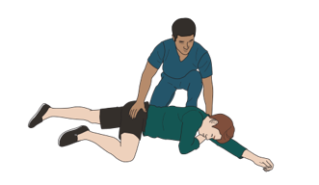
Vía aérea
Si hay secreciones o vómitos
  ASPIRE o limpie la vía aérea
  Considere colocar al paciente en POSICIÓ DE RECUPERACIÓN si el resto de la evaluación ABCDE es normal y no se sospecha un traumatismo.
Si el paciente presenta inflamación, urticaria o estridores, considere la posibilidad de una reacción alérgica grave (anafilaxia)
  Administre adrenalina intramuscular
Permita que el paciente esté en una posición cómoda
Prepárese para un traslado/transferencia rápido a un centro que pueda brindarle tratamiento especializado de la vía aérea
Posición de recuperación
©WHO/Laerdal Medical
Notes:
Si hay secreciones o vómitos
Aspire o limpie la vía aérea
Considere colocar al paciente en posición lateral de seguridad si el resto de la evaluación ABCDE es normal y no se sospecha un traumatismo.
Si el paciente presenta inflamación, urticaria o estridores, considere la posibilidad de una reacción alérgica grave (anafilaxia)
Inyéctele adrenalina intramuscular.
Permita que el paciente esté en una posición cómoda
Prepárelo para un traslado/transferencia rápido a un centro que pueda brindarle tratamiento especializado de la vía aérea

Slide 17

Preguntas
Vía aérea

Slide 18
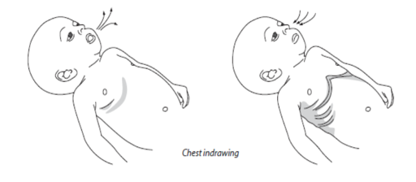
Respiración: Evaluación
Observe, escuche y toque para detectar si el paciente respira
Evalúe si la respiración es muy rápida, muy lenta o muy superficial
Observe si hay señales de esfuerzo respiratorio
  Uso de músculos accesorios
  Tiraje intercostal
  Aleteo nasal
  Movimiento anómalo de la pared torácica
Escuche si hay ruidos respiratorios anómalos
RECUERDE que cuando hay un bronco espasmo intenso, puede que (casi) no se escuchen ruidos al examen porque el estrechamiento de la vía aérea es tal que no permite escuchar la respiración
Notes:
Observe, escuche y toque para detectar si el paciente respira
Evalúe si la respiración es muy rápida, muy lenta o muy superficial.
Observe si hay señales de esfuerzo respiratorio
Uso de músculos accesorios
Tiraje intercostal o aleteo nasal
Movimiento anómalo de la pared torácica
Escuche si hay ruidos respiratorios anómalos

Slide 19
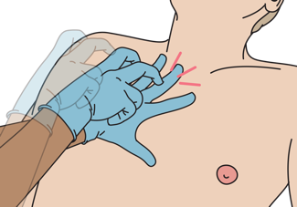
Respiración: Evaluación
Escuche para determinar si los ruidos respiratorios son iguales de ambos lados
Revise o busque ausencia de ruidos respiratorios en un lado
  Si hay ruidos sordos a la percusión de un lado
    PIENSE en un gran derrame pleural o hemotórax
  Si hay hiper resonancia a la percusión de un lado
    PIENSE en un neumotórax simple
  Si hay hipotensión, distensión venosa yugular o desviación traqueal
    PIENSE en neumotórax a tensión
Revise la saturación de oxígeno
PERCUSIÓN
©WHO/Laerdal Medical
Notes:
Escuche para determinar si los ruidos respiratorios son iguales de ambos lados.
Compruebe si no hay ruidos respiratorios o ruidos sordos a la percusión de un lado.
Si no hay ruidos respiratorios de un lado, y si hay hipotensión, compruebe si hay distensión venosa yugular o desviación traqueal (neumotórax a tensión).
Compruebe la saturación de oxígeno.

Slide 20
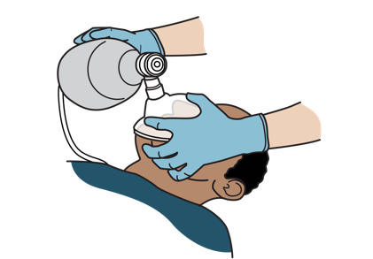
Respiración: Tratamiento
Si el paciente está inconsciente y su respiración es anómala
  inicie la ventilación con BOLSA-VÁLVULA-MASCARILLA con OXÍGENO y aplique los protocolos de RCP correspondientes
Si el paciente no respira bien (respiración muy lenta para la edad o muy superficial)
→ inicie ventilación con BOLSA-VÁLVULA-MASCARILLA con OXÍGENO
  Si no hay oxígeno a disposición de inmediato, NO DEMORE la ventilación
  Prepare un traslado/ transferencia rápido
©WHO/Laerdal Medical
Notes:
Si el paciente está inconsciente y su respiración es anómala, inicie la ventilación con bolsa-válvula-mascarilla y aplique los protocolos de RCP correspondientes.
Si el paciente no respira bien (respiración muy lenta para la edad o muy superficial), inicie la ventilación mediante bolsa-válvula-mascarilla con oxígeno
Si no hay oxígeno a disposición de inmediato, NO DEMORE la ventilación
Prepare un traslado/ transferencia rápido.
Si el paciente respira muy rápido o presenta hipoxemia, adminístrele oxígeno
Si presenta sibilancia, adminístrele salbutamol
Si se sospecha una reacción alérgica grave (anafilaxia), inyecte adrenalina por vía intramuscular
Si se sospecha un neumotórax a tensión, realice una descompresión con aguja de inmediato y administre líquidos intravenosos y oxígeno
Prepare un traslado/ transferencia rápido
Si se sospecha un gran derrame pleural o hemotórax, suministre oxígeno
Prepare un traslado/transferencia rápido
Si la causa es desconocida, tenga en cuenta la posibilidad de un traumatismo

Slide 21
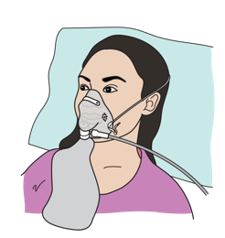
Respiración: Tratamiento
NO RESPIRA ADECUADAMENTE
Si el paciente respira muy rápido o presenta hipoxemia → administre OXÍGENO
Si presenta sibilancias → administre SALBUTAMOL
Si sospecha reacción alérgica grave (anafilaxia) → inyecte ADRENALINA por vía intramuscular
Si se sospecha un neumotórax a tensión → realice una DESCOMPRESIÓN CON AGUJA de inmediato y administre LÍQUIDOS IV y OXÍGENO
  Prepare un traslado inmediato para colocación de drenaje torácico
Si se sospecha un gran derrame pleural o hemotórax → administre OXÍGENO
  Prepare un traslado inmediato para colocación de drenaje torácico
Si la causa es desconocida → considere la posibilidad de un traumatismo
©WHO/Laerdal Medical
Notes:
Si el paciente está inconsciente y su respiración es anómala, inicie la ventilación con bolsa-válvula-mascarilla y aplique los protocolos de RCP correspondientes.
Si el paciente no respira bien (respiración muy lenta para la edad o muy superficial), inicie la ventilación mediante bolsa-válvula-mascarilla con oxígeno
Si no hay oxígeno a disposición de inmediato, NO DEMORE la ventilación
Prepare un traslado/ transferencia rápido.
Si el paciente respira muy rápido o presenta hipoxemia, adminístrele oxígeno
Si presenta sibilancia, adminístrele salbutamol
Si se sospecha una reacción alérgica grave (anafilaxia), inyecte adrenalina por vía intramuscular
Si se sospecha un neumotórax a tensión, realice una descompresión con aguja de inmediato y administre líquidos intravenosos y oxígeno
Prepare un traslado/ transferencia rápido
Si se sospecha un gran derrame pleural o hemotórax, suministre oxígeno
Prepare un traslado/transferencia rápido
Si la causa es desconocida, tenga en cuenta la posibilidad de un traumatismo

Slide 22
Preguntas
Respiración

Slide 23
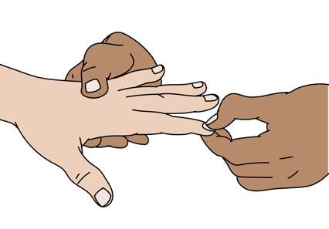
Circulación: Evaluación
Observe y sienta buscando signos de mala perfusión
  Extremidades frías o húmedas
  Llenado capilar superior a 3 segundos
  Diaforesis
  Baja presión arterial
  Taquipnea
  Taquicardia
  Ausencia de pulso
©WHO/Laerdal Medical
Notes:
Observe y palpe para detectar posibles signos de mala perfusión
Extremidades frías o húmedas
Tiempo de llenado capilar superior a 3 segundos
Baja presión arterial
Taquipnea
Taquicardia
Ausencia de pulso

Slide 24
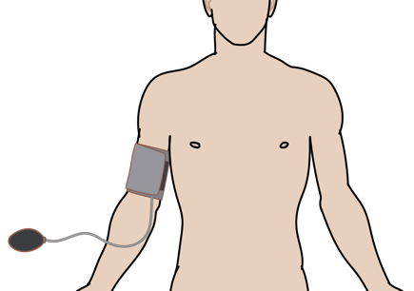
Circulación: Evaluación
Observe buscando sangrado, tanto externo como interno
  El tórax
  El abdomen
  El abdomen o intestino
  Fractura de pelvis o de fémur
  Heridas
Observe si hay posibles signos de:
  Hipotensión
  Distensión venosa yugular
  Sonidos cardíacos atenuados
Revise pulso, llenado capilar y presión arterial
©WHO/Laerdal Medical
Notes:
Siempre evalúe si hay sangrado, tanto externo como interno. Los sitios más comunes de sangrado grave son:
El tórax
El abdomen
El estómago o el intestino
Fractura de pelvis o de fémur
Heridas
Observe si hay posibles signos de:
Hipotensión
Distensión venosa yugular
Sonidos cardíacos atenuados
Obtenga presion

Slide 25
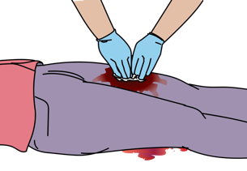
Circulación: Tratamiento
En caso de paro cardíaco → protocolos de RCP correspondientes
Signos de mala perfusión → administre líquidos por vía IV
  Sangrado externo → aplique presión directa
  Si sospecha sangrado interno o un taponamiento cardíaco
    Transfiera rápidamente a centro con capacidad quirúrgica
Si desconoce la causa → piense en un traumatismo
  Use un inmovilizador para posibles fracturas de pelvis y férula para posibles fracturas de fémur, o cualquier fractura que comprometa el flujo sanguíneo
©WHO/Laerdal Medical
Notes:
En caso de paro cardíaco, aplique los protocolos de RCP correspondientes
Si hay signos de mala perfusión, administre líquidos por vía intravenosa
En caso de sangrado externo, aplique presión directa
Si se sospecha un sangrado interno o un taponamiento cardíaco, remita al paciente rápidamente a un centro con capacidad quirúrgica
Si se desconoce la causa, tenga presente la posibilidad de un traumatismo
Use un inmovilizador para posibles fracturas de pelvis y una férula para posibles fracturas de fémur, o cualquier fractura que comprometa el flujo sanguíneo

Slide 26
Preguntas
Circulación

Slide 27
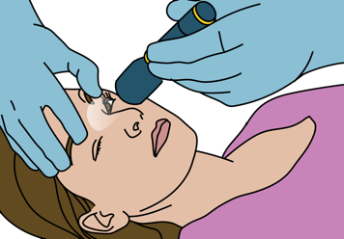
Disfunción Neurológica: Evaluación
Evalúe nivel de consciencia
  AVDI (Alerta, respuesta Verbal, respuesta al Dolor, Inconsciencia)
  Glasgow (trauma)
Revise el nivel de glucosa capilar
Revise el tamaño de las pupilas
  Tamaño, simetría y reacción a la luz
Revise movimiento y sensibilidad en cuatro extremidades
Observe si hay movimientos anómalos repetitivos o temblores
  Crisis epiléptica/convulsión
©WHO/Laerdal Medical
Notes:
Evalúe el nivel de consciencia
El sistema AVDI (Alerta, respuesta Verbal, respuesta al Dolor, Inconsciencia) o Glasgow
Siempre compruebe el nivel de glucosa
Controle el tamaño de las pupilas (si ambas están iguales y si reaccionan a la luz)
Verifique el movimiento y la sensibilidad en las cuatro extremidades
Observe si hay movimientos anómalos repetitivos o temblores en uno o ambos lados del cuerpo
Crisis epiléptica/convulsión

Slide 28
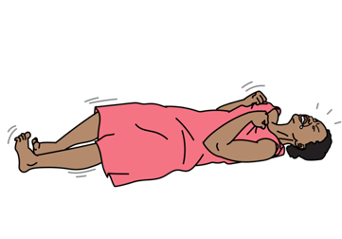
Disfunción Neurológica: Tratamiento
Si hay alteración del estado mental SIN indicios de traumatismo
  → Coloque en POSICIÓN DE SEGURIDAD
Si nivel de glucosa es bajo (<3.5mmol/L o 60 mg/dL) o si no se puede revisar
  → Administre GLUCOSA
Ante una crisis epiléptica/convulsiones activas
  → Administre BENZODIACEPINA
Si es una paciente embarazada con crisis epiléptica/convulsiones
→ Administre SULFATO DE MAGNESIO
©WHO/Laerdal Medical
Notes:
Si hay alteración del estado mental y no hay indicios de traumatismo
Coloque al paciente en posición lateral de seguridad
Si el nivel de glucosa es bajo (<3.5mmol/L) o si no se dispone del kit de prueba de glucosa y el paciente presenta alteración del estado mental
Adminístrele glucosa
Ante una crisis epiléptica/convulsiones activas
Administre una benzodiacepina
Si se trata de una paciente embarazada que tiene una
crisis epiléptica/ convulsiones
Adminístrele sulfato de magnesio
Images: Original Tein Jung Illustration 2017.

Slide 29
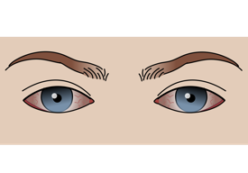
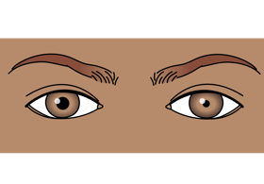
Disfunción Neurológica: Tratamiento
Si las pupilas están pequeñas y la respiración es lenta, considere la posibilidad de una sobredosis de opiáceos
  → Administre NALOXONA
Si las pupilas están asimétricas, considere la posibilidad de un aumento de la presión intracraneal
  → Eleve la cabeza del paciente 30 grados
  → Prepare un traslado/transferencia rápido
Si desconoce la causa, piense en la posibilidad de un trauma
  → Inmovilice columna cervical
©WHO/Laerdal Medical
©WHO/Laerdal Medical
Notes:
Si las pupilas están pequeñas y la respiración es lenta, considere la posibilidad de una sobredosis de opiáceos
Administre naloxona
Si las pupilas están asimétricas, considere la posibilidad de un aumento de la presión intracraneana
Eleve la cabeza del paciente 30 grados
Prepare un traslado/transferencia rápido
Si se desconoce la causa, tenga presente la posibilidad de un traumatismo
Inmovilice la columna cervical si se sospecha un traumatismo.

Slide 30
Preguntas
Disfunción Neurológica

Slide 31
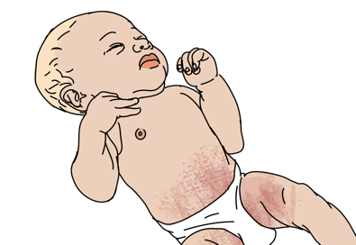
Exposición : Evaluación
Examine todo el cuerpo en busca de lesiones ocultas, erupciones, mordeduras u otras lesiones
    Una erupción, como la urticaria, puede indicar una reacción alérgica
    Otras erupciones pueden indicar una infección grave
©WHO/Laerdal Medical
Notes:
Examine todo el cuerpo en busca de lesiones ocultas, erupciones, mordeduras u otras lesiones
Una erupción, como la urticaria, puede indicar una reacción alérgica
Otras erupciones pueden indicar una infección grave

Slide 32
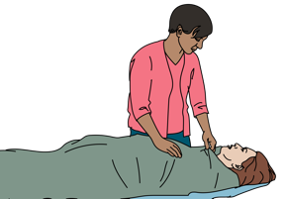
Exposición : Tratamiento
Si se sospecha una mordedura de serpiente
  → Inmovilice la extremidad en cuestión
  → Tome una fotografía de la serpiente, (si es posible, y seguro) envíela junto con el paciente)
Consideraciones generales de exposición:
  → QUITE la ropa apretada y todas las alhajas
  → CUBRA al paciente lo antes posible para prevenir la hipotermia
    Los pacientes graves tienen dificultad para regular la temperatura corporal
    Quítele al paciente toda la ropa mojada y séquelo por completo
  Respete al paciente y preserve su intimidad
Si se desconoce la causa, → Descarte un traumatismo
  Realice la rotación en bloque si sospecha una lesión de columna
©WHO/Laerdal Medical
Notes:
Si se sospecha una mordedura de serpiente
Inmovilice la extremidad en cuestión
Tome una fotografía de la serpiente, si es posible, y envíela junto con el paciente
Quítele la ropa apretada y todas las alhajas
Cubra al paciente lo antes posible para prevenir la hipotermia
Los pacientes graves tienen dificultad para regular la temperatura corporal.
Quítele al paciente toda la ropa mojada y séquelo por completo.
Respete al paciente y preserve su intimidad durante la exposición
Si se desconoce la causa, tenga presente la posibilidad de un traumatismo
Realice la rotación en bloque si sospecha una lesión de columna

Slide 33
Preguntas
Exposición

Slide 34
El método ABCDE y el historial SAMPLE
Parte 2: Condiciones que amenazan la vida
Notes:
En la segunda parte de la presentación de ABCDE, veremos en profundidad las condiciones agudas que amenazan la vida.

Slide 35





Trastornos agudos y potencialmente mortales
Obstrucción por cuerpo extraño Obstrucción por quemaduras Obstrucción por reacción alérgica grave (anafilaxia) Obstrucción por traumatismo | Neumotórax a tensión Sobredosis de opiáceos Asma /EPOC (enfermedad pulmonar obstructiva crónica) Gran derrame pleural/ hemotórax | Falta de pulso Estado de choque Sangrado abundante (hemorragia) Taponamiento cardíaco | Hipoglucemia Aumento de la presión intracraneana Crisis epiléptica/ convulsiones | Mordedura de serpiente
Notes:
A:
Obstrucción por cuerpo extraño
Obstrucción por quemaduras
Obstrucción debido a una reacción alérgica grave (anafilaxia)
Obstrucción por traumatismo
B:
Neumotórax a tension
Posible sobredosis de opiáceos
Asma /EPOC (enfermedad pulmonar obstructiva crónica)
Gran derrame pleural/ hemotórax
C:
Falta de pulso
Estado de choque
Sangrado abundante (hemorragia)
Taponamiento cardíaco
D
Hipoglucemia
Aumento de la presión intracraneana
Crisis epiléptica/ convulsiones
E
Mordedura de serpiente

Slide 36
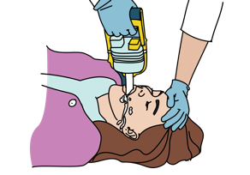
Obstrucción de vía aérea: Cuerpo extraño
SIGNOS Y SÍNTOMAS | TRATAMIENTO EN DETALLE
Secreciones, vómito o cuerpos extraños visibles en la vía aérea Sonidos anómalos en la vía aérea Como estridores, ronquidos, gorgoteos Alteración del estado mental que provoca una obstrucción de la vía aérea por la lengua Escasa elevación del tórax | QUITE cuerpo extraño si posible y ASPIRE líquidos No empuje el cuerpo extraño más hacia abajo Si la vía está completamente obstruida →Aplique compresiones torácicas, compresiones abdominales o golpes en la espalda La lengua puede obstruir la vía aérea →Abra la vía aérea utilizando la maniobra de extensión de la cabeza y elevación del mentón o tracción mandibular (trauma) Coloque cánula orofaríngea o nasofaríngea si es necesario Prepare traslado/transferencia
©WHO/Laerdal Medical
Notes:
SIGNOS Y SÍNTOMAS
Secreciones, vómito o cuerpos extraños visibles en la vía aérea
Sonidos anómalos en la vía aérea
Como estridores, ronquidos, gorgoteos
Alteración del estado mental que provoca una obstrucción de la vía aérea por la lengua
Escasa elevación del tórax
TRATAMIENTO DETALLADOS
Quite el cuerpo extraño si es posible y aspire los líquidos
No empuje el cuerpo extraño más hacia abajo
Si la vía está completamente obstruida
Aplique compresiones torácicas, compresiones abdominales o golpes en la espalda
La lengua puede obstruir la vía aérea
Abra la vía aérea utilizando la maniobra de extensión de la cabeza y elevación del mentón o tracción mandibular
Coloque una cánula orofaríngea o nasofaríngea si es necesario
Prepare un traslado/transferencia

Slide 37
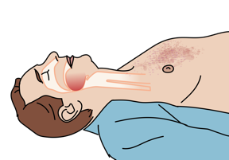
Obstrucción de vía aérea: Quemaduras
SIGNOS Y SÍNTOMAS | TRATAMIENTO EN DETALLE
Quemaduras en la cabeza y el cuello Vellos nasales quemados u hollín alrededor de la nariz o la boca Sonidos anómalos en la vía aérea (como estridores) Cambios en la voz Escasa elevación del tórax | Suministre oxígeno a todos los pacientes que tengan quemaduras Abra la vía aérea utilizando la maniobra de extensión de la cabeza y elevación del mentón o tracción mandibular (trauma) Coloque una cánula orofaríngea o nasofaríngea si es necesario Mantenga inmovilizada la columna cervical si hay indicios de traumatismo Prepare un traslado/transferencia
©WHO/Laerdal Medical
La vía aérea puede estar inflamada debido a quemaduras por inhalación.
Notes:
SIGNOS Y SÍNTOMAS
Quemaduras en la cabeza y el cuello
Vellos nasales quemados u hollín alrededor de la nariz o la boca
Sonidos anómalos en la vía aérea (como estridores)
Cambios en la voz
Escasa elevación del tórax
TRATAMIENTO DETALLADOS
Suministre oxígeno a todos los pacientes que tengan quemaduras
Abra la vía aérea utilizando la maniobra de extensión de la cabeza y elevación del mentón o tracción mandibular
Coloque una cánula orofaríngea o nasofaríngea si es necesario
Mantenga inmovilizada la columna cervical si hay indicios de traumatismo
Prepare un traslado/transferencia
La vía aérea puede inflamarse

Slide 38
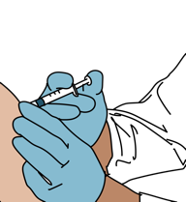
Obstrucción: Reacción alérgica grave
SIGNOS Y SÍNTOMAS | TRATAMIENTO EN DETALLE
Hinchazón de boca, labios y lengua Dificultad para respirar ruidos anormales en la vía aérea (estridores, ronquidos, gorgoteos) Erupción o urticaria Taquicardia e hipotensión Alteración del estado mental que provoca una obstrucción de la vía aérea por la lengua Escasa elevación del tórax | Monitoreo de la obstrucción de vía aérea Administre ADRENALINA IM en caso de obstrucción, sibilancia fuerte o choque El efecto de la adrenalina puede desaparecer en minutos; esté preparado para administrar dosis adicionales Suministre OXÍGENO Inicie administración de LÍQUIDOS IV Reposicione vía aérea según sea necesario Si el paciente está grave o no mejora, prepare TRASLADO/TRANSFERENCIA
©WHO/Laerdal Medical
Notes:
SIGNOS Y SÍNTOMAS
Secreciones, vómito o cuerpos extraños visibles en la vía aérea
Sonidos anómalos en la vía aérea (como estridores, ronquidos, gorgoteos)
Alteración del estado mental que provoca una obstrucción de la vía aérea por la lengua
Escasa elevación del tórax
TRATAMIENTO DETALLADOS
La vía aérea puede obstruirse
Administre adrenalina intramuscular en caso de obstrucción de la vía aérea, sibilancia fuerte o estado de choque
El efecto de la adrenalina puede desaparecer en minutos; esté preparado para administrar dosis adicionales
Inserte una vía intravenosa y comience a administrar líquidos
Reubique la vía aérea según sea necesario
Suministre oxígeno
Si el paciente está grave o no mejora, prepare un traslado/transferencia

Slide 39
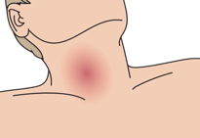
Obstrucción por traumatismo
SIGNOS Y SÍNTOMAS | TRATAMIENTO EN DETALLE
Hematoma en el cuello Sonidos anómalos en la vía aérea - (estridores, ronquidos, gorgoteos) Cambios en la voz Escasa elevación del tórax | ASPIRE la sangre Abra la vía aérea utilizando solamente la maniobra de TRACCIÓN MANDIBULAR Coloque una cánula orofaríngea si es necesario No utilice cánulas nasofaríngeas si hay traumatismo facial Mantenga COLUMNA CERVICAL INMOVILIZADA Prepare TRASLADO/TRANSFERENCIA
©WHO/Laerdal Medical
La vía aérea puede estar bloqueada con sangre, huesos o tejidos dañados.
Las heridas penetrantes en el cuello causan obstrucción por expansión del hematoma
Notes:
SIGNOS Y SÍNTOMAS
Hematoma en el cuello o lesiones en la cabeza y el cuello
Sonidos anómalos en la vía aérea (como estridores, ronquidos, gorgoteos)
Cambios en la voz
Escasa elevación del tórax
La vía aérea puede estar bloqueada con sangre, huesos o tejidos dañados. Las heridas penetrantes en el cuello también pueden causar obstrucción por inflamación o hematomas que se expanden.
TRATAMIENTO DETALLADOS
Aspire la sangre
Abra la vía aérea utilizando solamente la maniobra de tracción mandibular
Coloque una cánula orofaríngea si es necesario
No utilice cánulas nasofaríngeas si hay traumatismo facial
Mantenga inmovilizada la columna cervical
Prepare un traslado/transferencia

Slide 40

!
En caso de sonidos respiratorios anormales, revalore la vía aérea con frecuencia, ya que la obstrucción parcial puede empeorar rápidamente y bloquear completamente la vía aérea
©WHO/Laerdal Medical

Slide 41
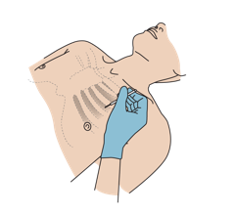
Alteraciones Respiratorias:
Neumotórax a tensión
SIGNOS Y SÍNTOMAS | TRATAMIENTO EN DETALLE
Hipotensión con dificultad respiratoria y cualquiera de los siguientes: Distensión venosa yugular Ausencia de ruidos respiratorios del lado afectado Hiperresonancia a la percusión del lado afectado Puede haber desviación traqueal alejándose del lado afectado | Realice una DESCOMPRESIÓN DE EMERGENCIA CON AGUJA y suministre OXÍGENO y LÍQUIDOS IV Haga preparativos para un drenaje torácico urgente. Prepare TRASLADO/TRANSFERENCIA
©WHO/Laerdal Medical
Todo neumotórax puede convertirse en un neumotórax a tensión
Notes:
SIGNOS Y SÍNTOMAS
Hipotensión CON dificultad respiratoria Y cualquiera de los siguientes signos y síntomas:
Distensión venosa yugular
Ausencia de ruidos respiratorios del lado afectado
Hiperresonancia a la percusión del lado afectado
Puede haber una desviación traqueal del lado afectado
Todo neumotórax puede convertirse en un neumotórax a tensión.
TRATAMIENTO DETALLADOS
Realice una descompresión de emergencia con aguja y suministre oxígeno y líquidos por vía intravenosa
Prepare un traslado/transferencia a un proveedor avanzado que pueda colocar un drenaje torácico.

Slide 42
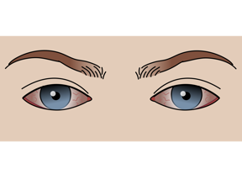
Alteraciones Respiratorias:
Posible sobredosis de opiáceos
SIGNOS Y SÍNTOMAS | TRATAMIENTO EN DETALLE
Baja frecuencia respiratoria Hipoxemia Pupilas muy pequeñas | Administre NALOXONA para revertir los medicamentos opiáceos Vigile al paciente de cerca Los efectos de la naloxona pueden desaparecer antes que los opiáceos Suministre oxígeno
©WHO/Laerdal Medical
Los medicamentos opiáceos (como la morfina, la petidina, la codeína y la heroína) pueden provocar depresión respiratoria
Notes:
SIGNOS Y SÍNTOMAS
Baja frecuencia respiratoria
Hipoxemia
Pupilas muy pequeñas
Los medicamentos opiáceos (como la morfina, la petidina, la codeína y la heroína) pueden provocar depresión respiratoria.
TRATAMIENTO DETALLADOS
Administre naloxona para revertir los efectos de los medicamentos opiáceos
Vigile al paciente de cerca
Los efectos de la naloxona desaparecerán y pueden ser necesarias más dosis
Suministre oxígeno

Slide 43
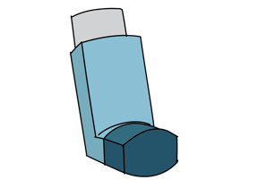
Alteraciones Respiratorias:
Asma /EPOC (Enfermedad Pulmonar Obstructiva Crónica)
SIGNOS Y SÍNTOMAS | TRATAMIENTO EN DETALLE
Sibilancia Tos Uso de músculos accesorios Posibles antecedentes de asma o EPOC (diagnosticados), alergia o tabaquismo | Administre SALBUTAMOL lo antes posible Suministre OXÍGENO si está indicado
©WHO/Laerdal Medical
El asma y la EPOC son enfermedades que causan espasmos en la vía aérea inferior
Notes:
SIGNOS Y SÍNTOMAS
Sibilancia
Tos
Uso de músculos accesorios
Posibles antecedentes de asma o EPOC (diagnosticados), alergia o tabaquismo
El asma y la EPOC son enfermedades que causan espasmos en la vía aérea inferior
TRATAMIENTO DETALLADOS
Administre salbutamol lo antes posible
Suministre oxígeno si está indicado

Slide 44

Alteraciones Respiratorias:
Gran derrame pleural/ hemotórax
SIGNOS Y SÍNTOMAS | TRATAMIENTO EN DETALLE
Dificultad respiratoria Disminución de ruidos respiratorios del lado afectado Sonidos sordos a la percusión del lado afectado Con gran cantidad de líquido podría tener desviación traqueal | Suministre OXÍGENO Prepare el traslado inmediato El paciente podría necesitar un drenaje torácico
©WHO/Laerdal Medical
El derrame pleural ocurre cuando se acumula líquido entre el pulmón y la pared torácica o el diafragma, lo que limita la expansión de los pulmones
Notes:
SIGNOS Y SÍNTOMAS
Descenso de ruidos respiratorios del lado afectado
Sonidos sordos a la percusión del lado afectado
Si hay una gran cantidad de líquido, el paciente puede estar en estado de choque
El derrame pleural ocurre cuando se acumula líquido entre el pulmón y la pared torácica o el diafragma. La acumulación de líquido limita la expansión de los pulmones.
TRATAMIENTO DETALLADOS
Suministre oxígeno
Prepare el traslado inmediato
Muchos de estos pacientes necesitarán un drenaje torácico

Slide 45
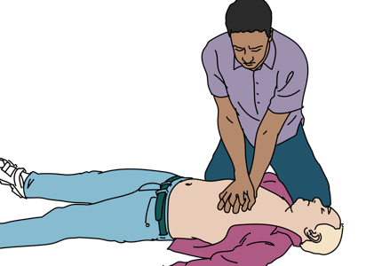
Alteraciones de la circulación:
Falta de pulso
SIGNOS Y SÍNTOMAS | TRATAMIENTO EN DETALLE
No tiene pulso Está inconsciente No respira | Aplique los protocolos de RCP correspondientes
©WHO/Laerdal Medical
Notes:
SIGNOS Y SÍNTOMAS
El paciente no tiene pulso
Está inconsciente
No respira
TRATAMIENTO DETALLADOS
Aplique los protocolos de RCP correspondientes

Slide 46
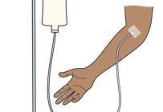
Alteraciones de la circulación:
Estado de choque
SIGNOS Y SÍNTOMAS | TRATAMIENTO EN DETALLE
Alta frecuencia cardíaca (taquicardia) Alta frecuencia respiratoria (taquipnea) Piel pálida y fría Llenado capilar >3 segundos Sudoración (diaforesis) Puede presentar: Mareos Confusión Alteración del estado mental Hipotensión | Acostar en posición horizontal Suministre OXÍGENO CONTROLE el sangrado Administre LÍQUIDOS IV Si signos de infección → antibióticos Prepare traslado/transferencia rápido
©WHO/Laerdal Medical
La mala perfusión es la falta de suministro de suficiente sangre que transporta oxígeno a los órganos vitales. El shock ocurre cuando la función de los órganos se ve afectada, lo que puede provocar la muerte
Notes:
SIGNOS Y SÍNTOMAS
Alta frecuencia cardíaca (taquicardia)
Alta frecuencia respiratoria (taquipnea)
Piel pálida y fría
Llenado capilar >3 segundos
Sudoración (diaforesis)
Puede presentar mareos, confusión, alteración del estado mental, hipotensión
La mala perfusión se produce cuando el organismo no es capaz de llevar suficiente sangre con oxígeno a los órganos vitales. Si la mala perfusión continúa hasta afectar el funcionamiento de los órganos, se produce el estado de choque y esto puede ocasionar la muerte rápidamente.
TRATAMIENTO DETALLADOS
Acostar al paciente en posición horizontal
Suministre oxígeno
Controle el sangrado
Inserte una vía intravenosa y comience a administrar líquidos
Ante signos de infección, administre antibióticos
Prepare un traslado/transferencia rápido

Slide 47
Alteraciones de la circulación: Sangrado abundante (hemorragia)
SIGNOS Y SÍNTOMAS | TRATAMIENTO EN DETALLE
Heridas sangrantes Moretones alrededor del ombligo o en costados pueden ser signo de sangrado interno Vómito con sangre, sangrado rectal o sangrado vaginal Fractura de pelvis o fémur Disminución de los ruidos respiratorios de un lado del tórax (hemotórax) Signos de mala perfusión: Hipotensión, taquicardia, palidez, diaforesis | Detenga la hemorragia. Según cuál sea el origen: Presión directa Taponamiento de heridas profundas Torniquete (Sólo para sangrado incontrolable que no responde a la presión directa) Inmovilizador pélvico o férula de fémur Administre LÍQUIDOS IV TRASLADE al paciente para transfusión de sangre y tratamiento quirúrgico si es necesario
El sangrado abundante que no se controla puede provocar un estado de choque. Se pueden perder grandes cantidades de sangre en el pecho, la pelvis, el muslo, el abdomen y externamente
Notes:
El sangrado abundante que no se controla puede desembocar rápidamente en un estado de choque. Antes de que se detecte una hemorragia puede haber un sangrado profuso en el tórax, la pelvis, los muslos y el abdomen.
SIGNOS Y SÍNTOMAS
Heridas sangrantes
Los moretones alrededor del ombligo o en los costados pueden ser un signo de sangrado interno
Vómitos de sangre, sangrado rectal o sangrado vaginal
Fractura de pelvis
Fractura de fémur
Disminución de los ruidos respiratorios de un lado del tórax (hemotórax)
Signos de mala perfusión (hipotensión, taquicardia, palidez, diaforesis)
TRATAMIENTO DETALLADOS
Detenga la hemorragia. Según cuál sea el origen, aplique:
presión directa
taponamiento de heridas profundas
un torniquete
un inmovilizador pélvico o una férula de fémur
Administre líquidos por vía intravenosa
Derive al paciente para una transfusión de sangre y tratamiento quirúrgico si es necesario

Slide 48
Alteraciones de la circulación: Taponamiento cardíaco
SIGNOS Y SÍNTOMAS | TRATAMIENTO EN DETALLE
Signos de mala perfusión Taquicardia, taquipnea, hipotensión, piel pálida y fría, extremidades frías, llenado capilar >3 segundos) Distensión venosa yugular Ruidos cardíacos disminuidos Puede presentar mareos, confusión, alteración del estado mental | Tratamiento drenaje por pericardiocentesis LÍQUIDOS IV para que entre al corazón el mayor volumen posible y contrarreste la presión de los líquidos en el pericardio Prepare un TRASLADO / TRANSFERENCIA rápida para tratamiento quirúrgico
El taponamiento cardíaco se produce cuando se acumula líquido en el saco pericárdico. La acumulación de presión impide que el corazón se llene adecuadamente.
Notes:
SIGNOS Y SÍNTOMAS
Signos de mala perfusión
Taquicardia, taquipnea, hipotensión, piel pálida y fría, extremidades frías, llenado capilar >3 segundos)
Distensión venosa yugular
Ruidos cardíacos disminuidos
Puede presentar mareos, confusión, alteración del estado mental
El taponamiento cardíaco se produce cuando se acumula líquido en el saco pericárdico. La presión de este líquido puede hacer colapsar las cámaras del corazón e impedir que se llenen adecuadamente, lo que limita el flujo de sangre a los tejidos y ocasiona un estado de choque
TRATAMIENTO DETALLADOS
El tratamiento consiste en drenaje por pericardiocentesis.
Se le deben administrar líquidos intravenosos para que entre al corazón el mayor volumen posible y contrarreste la presión de los líquidos en el pericardio
Prepare una derivación rápida del paciente para tratamiento quirúrgico

Slide 49
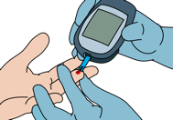
Alteraciones en Disfunción Neurológica: Hipoglucemia
SIGNOS Y SÍNTOMAS | TRATAMIENTO EN DETALLE
Sudoración (diaforesis) Alteración del estado mental Crisis epiléptica/convulsiones Glucosa en sangre (<3.5mmol/L o 60 mg/dl) Historia de diabetes, malaria o infección severa Responde rápido a glucosa | Administre GLUCOSA de inmediato Si puede hablar y tragar → vía oral Si no puede hablar o está inconsciente → glucosa IV Si no es posible administrar IV → administre glucosa por vía oral
©WHO/Laerdal Medical
Notes:
SIGNOS Y SÍNTOMAS
Sudoración (diaforesis)
Alteración del estado mental
Crisis epiléptica/convulsiones
Glucosa en sangre
TRATAMIENTO DETALLADOS
Si la persona puede hablar y tragar, adminístrele glucosa por vía oral
Si la persona no puede hablar o está inconsciente, adminístrele glucosa por vía intravenosa si es posible
Si no es posible administrar glucosa intravenosa o no hay, administre glucosa bucal

Slide 50
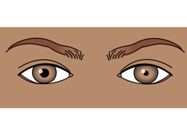
Alteraciones en Disfunción Neurológica: Aumento de la presión intracraneal
SIGNOS Y SÍNTOMAS | TRATAMIENTO EN DETALLE
Cefalea Crisis epiléptica/convulsiones Náuseas, vómitos Alteración del estado mental Pupilas asimétricas Debilidad en un lado del cuerpo | Eleve cabecera de cama a 30 grados Si sospecha de traumatismo mantenga inmobilizacion cervical. Revise la glucosa Si hay convulsione → administre benzodiacepina Prepare traslado/transferencia Es necesario reducir la presión lo antes posible (neurocirugía)
©WHO/Laerdal Medical
El aumento de la presión intracraneal puede deberse a traumatismos, tumores, aumento del líquido intracraneal, sangrados o infecciones.
Toda inflamación, exceso de líquido o tumor aumenta la presión alrededor del cerebro y limita el flujo de sangre
Notes:
SIGNOS Y SÍNTOMAS
Cefalea
Crisis epiléptica/convulsiones
Náuseas, vómitos
Alteración del estado mental
Pupilas asimétricas
Debilidad en un lado del cuerpo
El aumento de la presión intracraneana puede deberse a traumatismos, tumores, aumento del líquido intracraneano, sangrados o infecciones. Debido a la rigidez del cráneo, toda inflamación, exceso de líquido o tumor aumenta la presión sobre el cerebro, limita el flujo de sangre
TRATAMIENTO DETALLADOS
Eleve la cabecera de la cama a 30 grados si no se sospecha un traumatismo ni hay hipotensión.
Controle la glucosa
Si hay crisis epiléptica/convulsiones, administre una benzodiacepina
Prepare un traslado/transferencia
Es necesario reducir la presión lo antes posible, para lo cual en general hay que recurrir a la cirugía

Slide 51
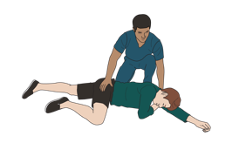
Alteraciones en Disfunción Neurológica: Crisis epiléptica/ convulsiones
SIGNOS Y SÍNTOMAS | TRATAMIENTO EN DETALLE
Crisis epiléptica activa: Movimientos repetitivos Mirada fija hacia un lado o que alterna a un lado y otro rítmicamente Falta de reacción a los estímulos. Crisis epiléptica reciente: Lengua mordida El paciente se orinó Antecedentes conocidos de crisis epilépticas/convulsiones Confusión que mejora en cuestión de minutos a horas Si se desconoce la causa, tenga presente la posibilidad de un traumatismo. | PREVENIR hipoxia y lesiones Proteja de caídas y de objetos contundentes No coloque nada en la boca Aspire si es necesario Suministre OXÍGENO REVISE la glucosa Administre glucosa si es necesario Trate con benzodiazepina Monitoree respiración Coloque al paciente en POSICIÓN DE RECUPERACIÓN si no se sospecha un traumatismo Si la paciente está embarazada o dio a luz recientemente Adminístre SULFATO DE MAGNESIO
©WHO/Laerdal Medical
Notes:
Signos y síntomas de una crisis epiléptica activa:
Movimientos repetitivos
Mirada fija hacia un lado o que alterna a un lado y otro rítmicamente
Falta de reacción a los estímulos.
Signos y síntomas de una crisis epiléptica reciente:
Lengua mordida
El paciente se orinó
Antecedentes conocidos de crisis epilépticas/convulsiones
Confusión que mejora en cuestión de minutos a horas
Si se desconoce la causa, tenga presente la posibilidad de un traumatismo
TRATAMIENTO DETALLADOS
Proteja a la persona de caídas y de objetos contundentes
No coloque nada en la boca
Suministre oxígeno
Controle la glucosa en sangre
Administre glucosa si es necesario
Trate al paciente con una benzodiacepina
Vigile al paciente de cerca por si la respiración se enlentece o dificulta
Coloque al paciente en posición lateral de seguridad si no se sospecha un traumatismo
Si la paciente está embarazada o dio a luz recientemente, adminístrele sulfato de magnesio

Slide 52
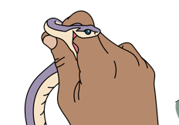
Alteraciones relacionadas con la Exposición: Mordedura de serpiente
SIGNOS Y SÍNTOMAS | TRATAMIENTO EN DETALLE
Antecedente de mordedura de serpiente Puede haber marcas visibles de la mordedura Edema Ampollas en la piel Moretones Hipotensión Parálisis Convulsiones Heridas sangrantes | Limitar la propagación del veneno y sus efectos en el organismo INMOVILICE LA EXTREMIDAD Tome una fotografía de la serpiente y envíela con el paciente Si hay indicios de choque →LIQUIDOS IV Monitoree: la obstrucción de vía aérea y signos de choque Prepare lo antes posible TRASLADO/TRANSFERENCIA
©WHO/Laerdal Medical
Notes:
SIGNOS Y SÍNTOMAS
Antecedente de mordedura de serpiente
Puede haber marcas visibles de la mordedura
Edema
Ampollas en la piel
Moretones
Hipotensión
Parálisis
Convulsiones
Heridas sangrantes
TRATAMIENTO DETALLADOS
El objetivo es limitar la propagación del veneno y sus efectos en el organismo
Inmovilice la extremidad
Tome una fotografía de la serpiente y envíela con el paciente
Administre líquidos por vía intravenosa si hay indicios de choque
Estos pacientes pueden entrar en choque o tener problemas para mantener despejada la vía aérea
Prepare lo antes posible un traslado/transferencia rápido

Slide 53
La evaluación ABCDE debe repetirse con frecuencia
El método ABCDE está diseñado para identificar rápidamente trastornos o lesiones potencialmente mortales y reversibles
Después de la evaluación ABCDE se debe realizar un control completo de los signos vitales
No retrase las intervenciones de evaluación ABCDE por los signos vitales
Idealmente, la evaluación ABCDE debe repetirse cada 15 minutos y ante cualquier cambio de estado del paciente
!
Notes:
El método ABCDE está diseñado para identificar rápidamente trastornos o lesiones potencialmente mortales y reversibles.
Después de la evaluación ABCDE se debe realizar un control completo de los signos vitales.
No retrase las intervenciones de evaluación ABCDE por los signos vitales.
Idealmente, la evaluación ABCDE debe repetirse cada 15 minutos y ante cualquier cambio de estado del paciente.

Slide 54
Pregunta 2 del libro de ejercicios:
Utilizando la sección indicada del libro de ejercicios, señale cuál es el tratamiento de una vía aérea obstruida por un cuerpo extraño
Notes:
Title: Deep thought
Creator:GDL
Source: https://openclipart.org/detail/221707/deep-thought
Copyright information: Creative Commonz Zero 1.0 Public Domain License

Slide 55
El método ABCDE y el historial SAMPLE
Parte 3: Consideraciones pediátricas, historial SAMPLE y destino final

Slide 56
CONSIDERACIONES PEDIÁTRICAS EN EL MÉTODO ABCDE
Notes:
Aunque el método ABCDE se utiliza tanto en adultos como en niños, hay algunos aspectos de la evaluación y el tratamiento de niños que difieren de los de los adultos. En las secciones de “Consideraciones pediátricas” a lo largo del libro de ejercicios se ponen de relieve estas diferencias.
Image:
Title: Doctor and Patients
Creator:GDL
Source: https://openclipart.org/detail/236763/doctor-and-patients
Copyright information: Creative Commonz Zero 1.0 Public Domain License

Slide 57

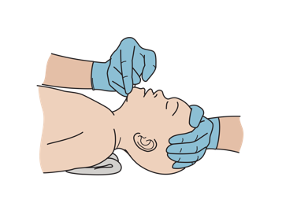
Alteraciones de la vía aérea en niños
En comparación con los adultos, los niños tienen:
Lengua más grande
  Coloque al niño en la posición de “olfatear”
Cuello más corto y vía aérea más blanda
Fácil de bloquearse
  Evite sobre extender o flexionar el cuello
Cabeza más grande en comparación con el cuerpo
  Observe atentamente para detectar obstrucciones de la vía aérea
  Utilice la tracción mandibular si la vía aérea no está despejada
  Posicione la cabeza de modo que se abra la vía aérea, si no hay traumatismo
©WHO/Laerdal Medical
La salivación excesiva, los estridores, la inflamación de la vía aérea y la resistencia a mover el cuello son todos signos de alto riesgo en los niños
Notes:
En comparación con los adultos, los niños tienen:
Lengua más grande
Coloque al niño en la posición de “olfatear”
Cuello más corto y vía aérea más blanda y fácil de bloquearse
Evite sobre extender o flexionar el cuello
Cabeza más grande en comparación con el resto del cuerpo
Observe atentamente para detectar una posible obstrucción de la vía aérea.
Utilice la tracción mandibular si la vía aérea no está despejada
Posicione la cabeza de modo que se abra la vía aérea, si no hay traumatismo
La salivación excesiva, los estridores, la inflamación de la vía aérea y la resistencia a mover el cuello son todos signos de alto riesgo en los niños.
Images: Original Tein Jung Illustration 2017

Slide 58

Alteraciones de la respiración en niños
BUSQUE signos de dificultad respiratoria:
  El aleteo nasal
  El meneo de la cabeza
  Los gruñidos
  El tiraje o las retracciones intercostales
  La CIANOSIS, una coloración azulada/grisácea alrededor de los labios y la boca o en las yemas de los dedos es una señal de peligro
MIRE la pared torácica inferior
  TIRAJE INTERCOSTAL: la pared torácica inferior se retrae cuando el niño inspira
  En la respiración normal, toda la pared torácica (superior e inferior) y el abdomen se expanden cuando el niño inspira
Notes:
Signos de dificultad respiratoria:
El aleteo nasal
El meneo de la cabeza
Los gruñidos
El tiraje o las retracciones intercostales
La CIANOSIS, una coloración azulada/grisácea alrededor de los labios y la boca o en las yemas de los dedos es una señal de peligro
El TIRAJE INTERCOSTAL
Observe la pared torácica inferior (costillas inferiores). El niño presenta tiraje intercostal si la pared torácica inferior se retrae cuando el niño inspira
En la respiración normal, toda la pared torácica (superior e inferior) y el abdomen se expanden cuando el niño inspira
Images: Original Tein Jung Illustration 2017

Slide 59
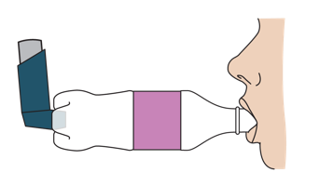
Alteraciones de la respiración en niños
Escuche
  El SILENCIO RESPIRATORIO es un signo severo de dificultad respiratoria en niños
    Los espasmos severos y el estrechamiento de las vías respiratorias causan un movimiento limitado de las vías respiratorias y es posible que se escuchen pocos o ningún ruido respiratorio
    Administre SALBUTAMOL y OXIGENO
    Reevalúe con frecuencia
  El ESTRIDOR
    Signo de compromiso severo de vía aérea
    Permitir que los niños con estridor permanezcan en posición cómoda
    Transferir de inmediato a un proveedor avanzado
    Adrenalina nebulizada
    Si el niño no puede ser transferido de inmediato, se puede considerar la posibilidad de administrarle adrenalina IM (igual que en reacción alérgica grave)
©WHO/Laerdal Medical
Notes:
Escuche
El SILENCIO RESPIRATORIO es un signo de dificultad respiratoria grave en un niño
Ausencia de ruidos respiratorios en la auscultación del tórax
Espasmos fuertes y estrechamiento de la vía aéreaGive SALBUTAMOL and OXYGEN
Reevalúe con frecuencia
Los ESTRIDORES
Un compromiso importante de la vía aérea
Se debe permitir que los niños con estridores permanezcan en una posición cómoda
Se los debe transferir de inmediato a un proveedor avanzado
Adrenalina nebulizada
Si el niño no puede ser transferido de inmediato, se puede considerar la posibilidad de administrarle adrenalina intramuscular, como corresponde al tratamiento de una reacción alérgica grave
Images: Original Tein Jung Illustration 2017

Slide 60
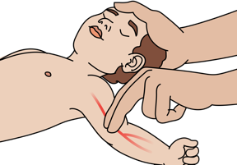
Alteraciones de la circulación en niños
La PRESIÓN ARTERIAL BAJA en un niño es un signo de CHOQUE GRAVE
  Los niños pueden mantener una presión arterial normal más tiempo que los adultos cuando están en estado de choque pero se descompensan rápido
  Vigile atentamente otros signos de mala perfusión
    La reducción de la producción de orina
    Depresión de la fontanela
    Prueba de pellizco insatisfactoria
    Letargia / estado mental alterado (signos de choque severo)
El volumen, ritmo y tipo de líquido IV que se administra a niños depende del peso, de la causa de la mala perfusión y del estado nutricional
©WHO/Laerdal Medical
¡Los niños con desnutrición requieren un manejo cuidadoso de los líquidos!
Notes:
Consider the cause and condition of child when managing poor perfusion
LA PRESIÓN ARTERIAL BAJA EN UN NIÑO ES UN SIGNO DE CHOQUE GRAVE
Los niños pueden mantener una presión arterial normal más tiempo que los adultos cuando están en estado de choque
Vigile atentamente otros signos de mala perfusión
La reducción de la producción de orina y la alteración
LA CANTIDAD DE LÍQUIDO INTRAVENOSO QUE SE ADMINISTRA A LOS NIÑOS ES DIFERENTE QUE EN LOS ADULTOS
*EN LOS NIÑOS DESNUTRIDOS, tanto el ritmo de administración de líquidos como el tipo de líquidos son diferentes
*SIGNOS GRAVES: Depresión de la fontanela, prueba del pellizco insatisfactoria, letargo, alteración del estado mental

Slide 61


Alteraciones relacionadas con la disfunción neurológica en niños
El BAJO NIVEL DE GLUCOSA EN SANGRE es una causa muy común de alteración del estado mental en niños enfermos
  Siempre compruebe nivel de glucosa en niños con alteración del estado mental
  Cuando no sea posible comprobarlo, administre glucosa
  Siempre revise nivel de glucosa si hay convulsiones
A veces es difícil determinar si los lactantes están actuando normalmente. Pida siempre esta información a la persona que cuida al niño.
©WHO/Laerdal Medical
Notes:
El BAJO NIVEL DE GLUCOSA EN SANGRE es una causa muy común de alteración del estado mental en niños enfermos
Si es posible, compruebe el nivel de glucosa en los niños con alteración del estado mental
Cuando no sea posible comprobarlo, administre glucosa
Siempre compruebe que no haya convulsiones
A veces es difícil determinar si los lactantes están actuando normalmente. Pida siempre esta información a la persona que cuida al niño.

Slide 62

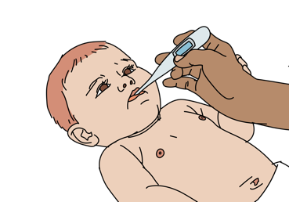
Alteraciones relacionadas con la exposición en niños
Los infantes/niños tienen dificultad para mantener una temperatura estable
  Pueden sufrir hipotermia o hipertermia muy rápidamente
  Quíteles la ropa mojada y séquelos bien
  A los lactantes colóquelos en contacto piel a piel
  En caso de hipotermia →cubrir la cabeza de los bebés
  En caso de hipertermia → desvista a bebés si están muy abrigados.
©WHO/Laerdal Medical
Notes:
LOS LACTANTES Y LOS NIÑOS TIENEN DIFICULTADES PARA MANTENER LA TEMPERATURA
Pueden sufrir hipotermia o hipertermia muy rápidamente
Quíteles la ropa mojada y séquelos bien
Coloque a los lactantes piel a piel cuando sea posible
En caso de hipotermia, asegúrese de cubrir la cabeza de los niños muy pequeños
En caso de hipertermia, desvista a los bebés que están muy abrigados.

Slide 63
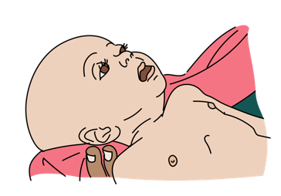
En todo paciente pediátrico se deben buscar los signos de peligro ya que estos requieren atención URGENTE!
!
Signos de obstrucción de la vía aérea
Esfuerzo respiratorio aumentado
Cianosis
Alteración del estado mental
Solo se mueve con el estímulo, o no se mueve
No se alimenta bien o no puede beber o mamar
Vomita todo lo que ingiere
Crisis epiléptica/convulsiones
Baja temperatura corporal
©WHO/Laerdal Medical
Notes:
Además de una minuciosa evaluación ABCDE, a todos los pacientes pediátricos se los debe evaluar en busca de otros signos de peligro. Los niños que presentan signos de peligro necesitan atención URGENTE y ser trasladados/transferidos a un proveedor que pueda prestarles atención pediátrica avanzada. Los signos de peligro en pediatría incluyen:
• Signos de obstrucción de la vía aérea (incapacidad de tragar saliva/salivación o estridores)
• Esfuerzo respiratorio aumentado (alta frecuencia respiratoria, aleteo nasal, gruñidos, tiraje intercostal o retracciones)
• Cianosis (piel azulada, especialmente en los labios y en las yemas de los dedos)
• Alteración del estado mental (como letargo o somnolencia inusual, confusión, desorientación)
• Solo se mueve con el estímulo, o no se mueve (AVDI, excepto “A”)
No se alimenta bien o no puede beber o mamar
• Vomita todo lo que ingiere
• Crisis epiléptica/convulsiones
• Baja temperatura corporal (hipotermia)

Slide 64
Pregunta 3 del libro de ejercicios: Método ABCDE
Utilizando la sección anterior del libro de ejercicios, cite un ejemplo de cada una de las consideraciones siguientes:
Una consideración pediátrica sobre la vía aérea________________________________
Una consideración pediátrica sobre la respiración ______________________________
Una consideración pediátrica sobre la circulación_______________________________
Una consideración pediátrica sobre la disfunción neurológica_____________________
Una consideración pediátrica sobre la exposición______________________________
Notes:
Utilizando la sección anterior del libro de ejercicios, cite un ejemplo de cada una de las consideraciones siguientes:
Una consideración pediátrica sobre la vía aérea______________________________
Una consideración pediátrica sobre la respiración ____________________________
Una consideración pediátrica sobre la circulación___________________________
Una consideración pediátrica sobre la disfunción neurológica_____________________
Una consideración pediátrica sobre la exposición____________________________
Title: Deep thought
Creator:GDL
Source: https://openclipart.org/detail/221707/deep-thought
Copyright information: Creative Commonz Zero 1.0 Public Domain License

Slide 65
El método ABCDE
 | Vía aérea con inmovilización de columna cervical
 | Respiración y oxígeno si es necesario
 | Circulación líquidos IV y controle el sangrado externo
 | Disfunción neurológica AVPU/GCS, pupilas y glucosa
 | Exposición y control de temperatura

Slide 66
RECUERDE
!
Si encontró un problema en cualquier punto de ABCDE, DETÉNGASE y TRATE el problema
Posteriormente, REGRESE y REVALORE ABCDE para detectar un problema nuevo que se haya desarrollado y asegurase de que el tratamiento funcionó.
Notes:
Es muy importante volver a evaluar a los pacientes traumatizados con frecuencia, utilizando la evaluación primaria. Una vez que haya encontrado un problema en la evaluación primaria y lo haya tratado, repita la evaluación primaria para asegurarse de que el tratamiento funcionó y detectar posibles problemas nuevos. Idealmente, la evaluación ABCDE debe volver a realizarse cada 15 minutos y ante cualquier cambio en la situación del paciente.

Slide 67
Elementos del historial SAMPLE
S​ | Signos y síntomas | El informe del paciente o la familia sobre los signos y síntomas es esencial para la evaluación
A​ | Alergias | Es importante conocer las alergias del paciente para prevenir daños con los tratamientos
M​ | Medicamentos | Obtenga una lista completa de los medicamentos que toma la persona actualmente o cambios en la dosis
P​ | Antecedentes clínicos | Conocer los antecedentes clínicos de una persona puede ayudar a entender la enfermedad actual y en las opciones de tratamiento
L​ | Última ingesta | Tenga en cuenta si fue sólida o líquida. El estómago lleno aumenta la probabilidad de vómito/asfixia por sedación, intubación o procedimientos quirúrgicos
E​ | Eventos relacionados con la enfermedad o lesión | Conocer las circunstancias que rodearon la lesión o enfermedad puede ayudar a entender la causa, la progresión y la gravedad
Notes:
El historial SAMPLE es una forma estándar de recoger antecedentes clave relacionados con una enfermedad o lesión. Las fuentes de la información pueden ser: la persona enferma o lesionada, familiares, amigos, testigos o proveedores anteriores.
SAMPLE corresponde a las siglas en inglés de:
S: Signos y síntomas El informe del paciente o la familia sobre los signos y síntomas es esencial para la evaluación y el tratamiento.
A: Alergias Es importante conocer las alergias del paciente a los medicamentos para no perjudicarlos más con los tratamientos. Otras alergias conocidas pueden sugerir anafilaxia como causa de síntomas agudos.
M: Medicamentos Obtenga una lista completa de los medicamentos que toma la persona actualmente. Estos pueden afectar las decisiones de tratamiento y son clave para entender las afecciones crónicas del paciente.
P: Antecedentes clínicos (Past medical history) Conocer los antecedentes clínicos de una persona puede ayudar a entender la enfermedad actual e incidir en las opciones de tratamiento.
L: Última ingesta (Last oral intake) Registre la hora de la última ingesta del paciente y si fue sólida o líquida. El estómago lleno aumenta la probabilidad de vómito y asfixia, especialmente bajo sedación o intubación, que pueden ser necesarias para procedimientos quirúrgicos.
E: Eventos relacionados con la enfermedad o lesión Conocer las circunstancias que rodearon la lesión o enfermedad puede ayudar a entender la causa, la progresión y la gravedad.

Slide 68
Pregunta 4 del libro de ejercicios
Utilizando la sección indicada del libro de ejercicios, señale a qué corresponde cada letra de la sigla SAMPLE:
S
A
M
P
L
E
Notes:
Title: Deep thought
Creator:GDL
Source: https://openclipart.org/detail/221707/deep-thought
Copyright information: Creative Commonz Zero 1.0 Public Domain License

Slide 69
CONSIDERACIONES DEL DESTINO DEL PACIENTE
Una buena transferencia debe incluir:
  Breve identificación del paciente
  Elementos relevantes del historial SAMPLE
  Resultados de la exploración física
  Registro de las intervenciones realizadas
  Planes para la atención futura
  Cosas que te pueden preocupar
Una vez terminada la evaluación ABCDE -> un historial SAMPLE -> evaluación secundaria -> se debe determinar la disposición (destino del paciente)
Si usted realizó intervención en cualquiera de los pasos del método ABCDE, prepare de inmediato el traslado a un nivel superior de atención
Notes:
Una vez terminada la evaluación ABCDE -> un historial SAMPLE -> evaluación secundaria -> destino del paciente.
Si usted debe intervenir en cualquiera de los pasos del método ABCDE, prepare de inmediato la transferencia a un nivel superior de atención
Para una buena transferencia al siguiente proveedor, hace falta:
Breve identificación del paciente
Elementos pertinentes del historial SAMPLE
Resultados de la exploración física
Registro de las intervenciones realizadas
Planes para la atención futura y otras cuestiones

Slide 70

Preguntas

Slide 71
Tarjetas rápidas

Slide 72
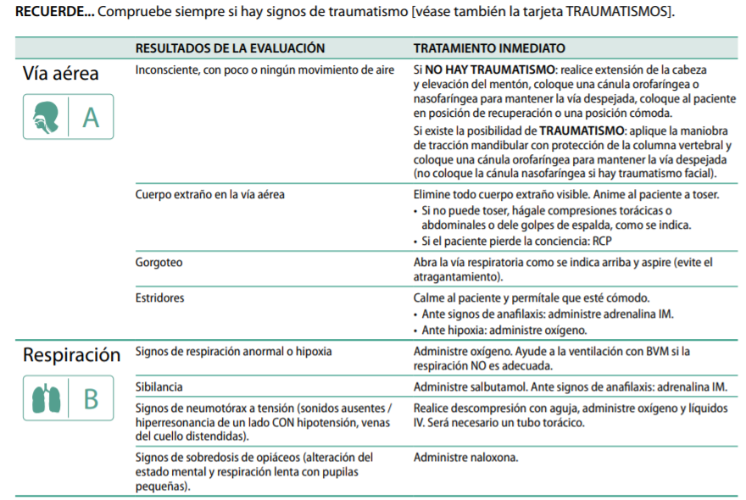

Slide 73
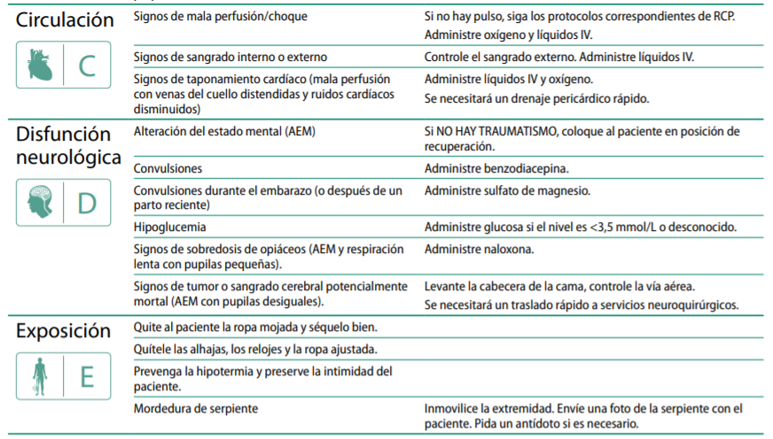

Slide 74
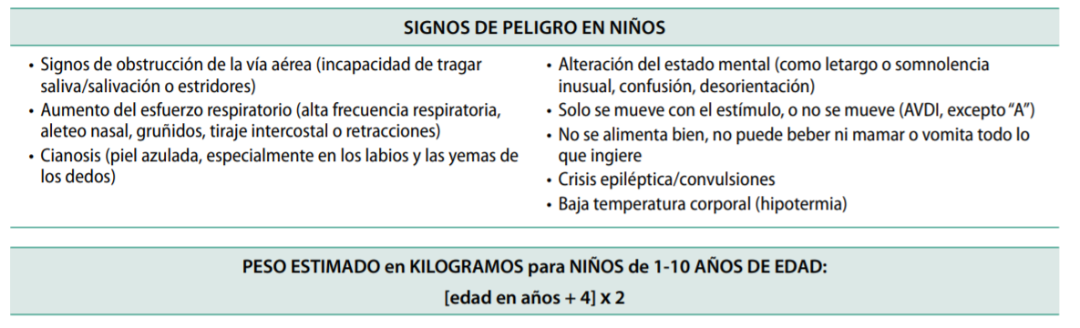

Slide 75
Resumen
En esta presentación hemos revisado:
  Los peligros y elementos que deben tenerse en cuenta al acercarse a una persona enferma o lesionada de manera segura
  Los componentes del abordaje sistemático ABCDE para el paciente de urgencia
  Evaluación de cada elemento del enfoque ABCDE
  Acciones críticas de gestión para cada elemento del enfoque ABCDE
  Los signos y síntomas de afecciones agudas potencialmente mortales
  Las acciones críticas de ABCDE para condiciones agudas que amenazan la vida
  Consideraciones pediátricas especiales para el enfoque ABCDE
  Los elementos relevantes del historial SAMPLE y cómo realizarlo
  Consideraciones para el traspaso/traslado de pacientes de emergencia

